Slide 1
2023

Slide 2
ОБЩИЕ ПРАВИЛА
ПРОФЕССИЯ — УЧИТЕЛЬ
Участники программы — учителя, имеющие среднее профессиональное или высшее образование и отвечающие квалификационным требованиям, указанным в квалификационных справочниках, и (или) профессиональным стандартам
ПЕРЕЕЗД
Переезд в сельский населенный пункт, либо рабочий поселок, либо поселок городского типа, либо город с населением до 50 тыс. человек
РАБОТА В ТЕЧЕНИЕ 5 ЛЕТ
Фактическое исполнение обязанностей в течение 5 лет со дня заключения договора
2023

Slide 3
ПАКЕТ ДОКУМЕНТОВ
Заявление и пакет документов на участие в конкурсном отборе могут быть поданы:
на личном приеме в Министерстве образования и науки Удмуртской Республики по предварительной записи по адресу г. Ижевск, ул. М. Горького 73, каб. 497 (запись осуществляется по тел.: 8 (3412) 223-088 (с 9-00 до 11-00 и с 12-30 до 17-00)
в электронном виде путём отправки на электронную почту ivanova.en@obr18.ru (документы, направленные в форме электронных документов, в обязательном порядке должны быть подписаны электронной подписью в соответствии с требованиями федерального законодательства).
в бумажном виде в виде почтового отправления (при этом все документы должны быть нотариально заверены) по адресу 426051, г. Ижевск, ул. М. Горького 73, каб.497
С перечнем документов можно ознакомиться на сайте МОиН УР
https://udmedu.ru/project_program/zemskiy_uchitel.php
На Федеральном портале «Земский учитель»
https://zemteacher.apkpro.ru/

Slide 4
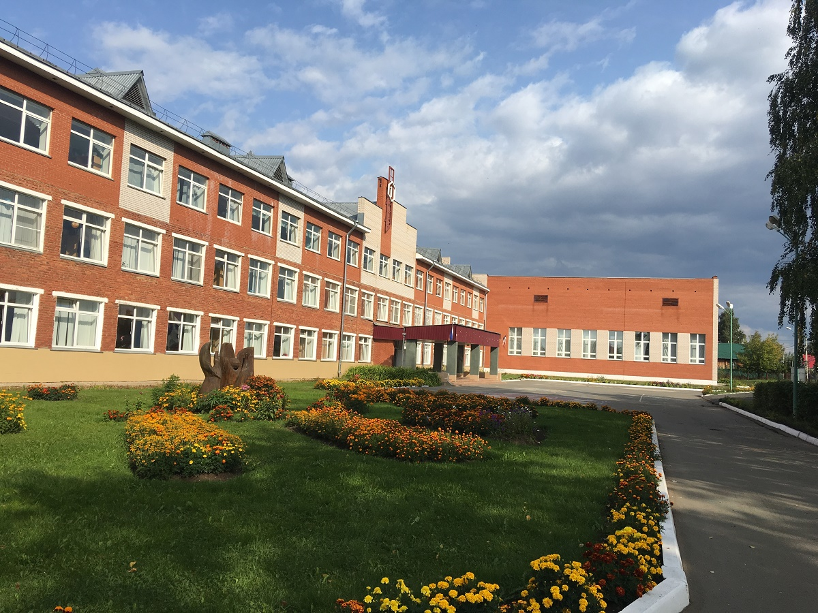
МОУ «Увинская СОШ №1»
учитель русского языка и литературы
МОУ «Увинская школа № 1» основана в 1975 году.
В школе обучается 946 обучающихся.
78
Призеров Всероссийской олимпиады за 3 года
3
Выпускников с золотой медалью за 2021 год
60,0
Средний балл на ЕГЭ в 2021 году
90%
Выпускников поступивших в ВУЗы в 2021 году

Slide 5
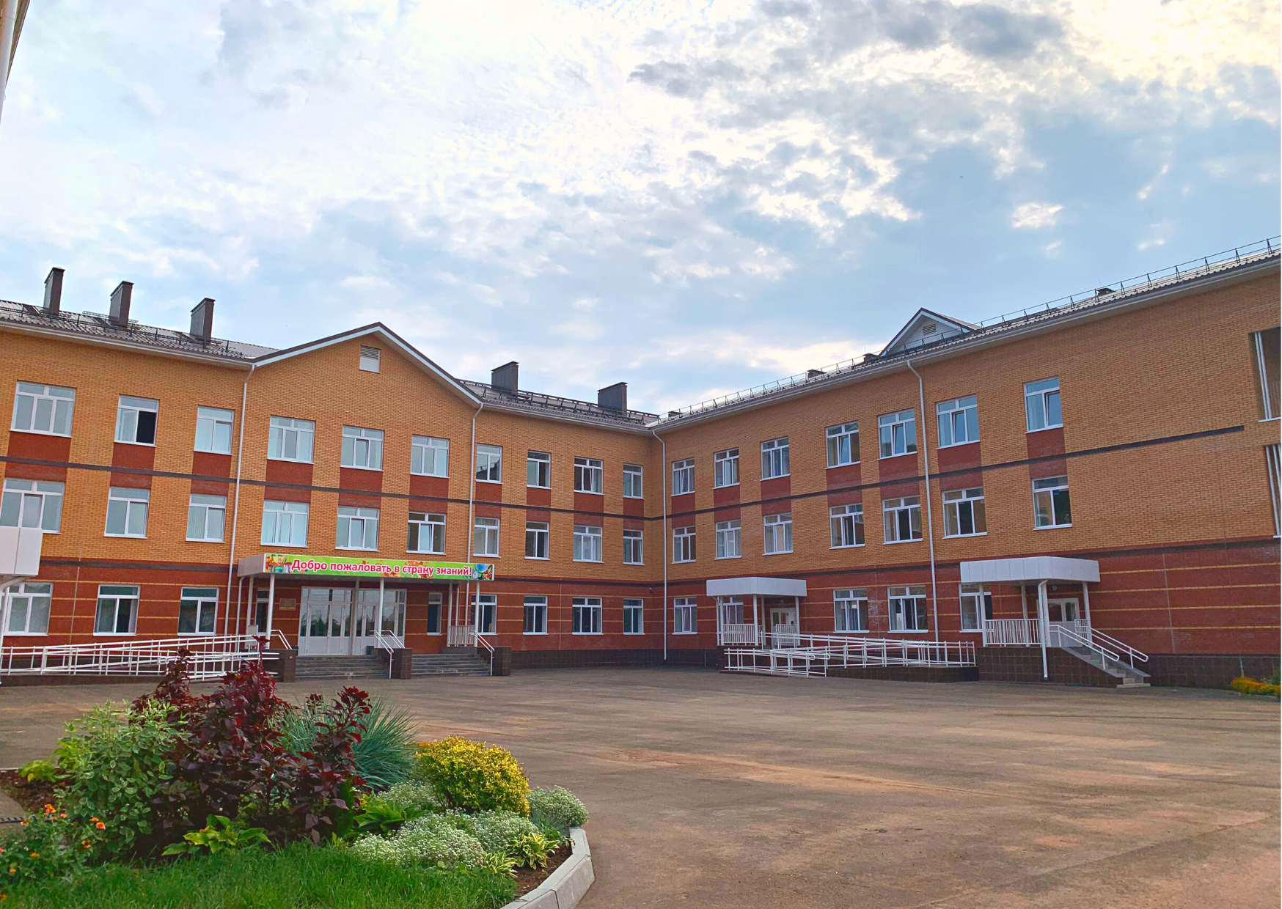
МБОУ «Кезская СОШ №2»
учитель английского языка
МБОУ «Кезская СОШ № 2» основана в 1961 году.
В школе обучается 865 обучающихся.
В 2022 году выпускники поступили в 5 учреждений СПО.
4,5
Средний балл на ОГЭ в 2021
Профильные направления для 10–11 классов
Технологический профиль
Естественно-научный профиль
Гуманитарный профиль

Slide 6
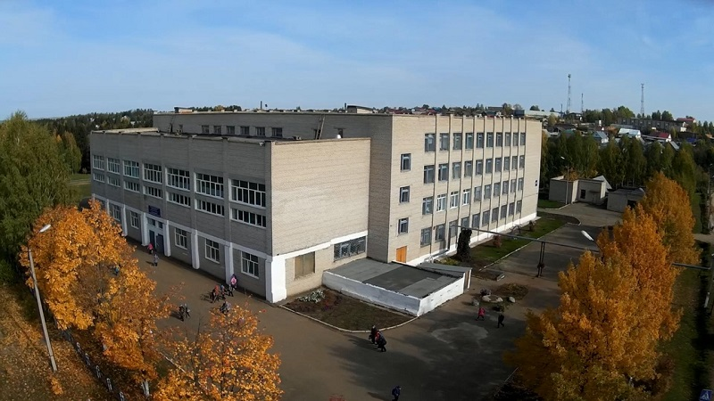
МБОУ «Игринская СОШ №4»
учитель математики
МБОУ «Игринская СОШ №4»
основана в 1987 году.
В школе обучается 1096 обучающихся.
2
Призеров Всероссийской олимпиады регионального уровня за 3 года
3
Выпускников с золотой медалью за 2022 год
67
Средний балл на ЕГЭ в 2022 году
93,5%
Выпускников поступивших в ВУЗы в 2022 году

